Slide 1
Что должен знать и уметь ребенок в возрасте от 4 до 5 лет?

Slide 2
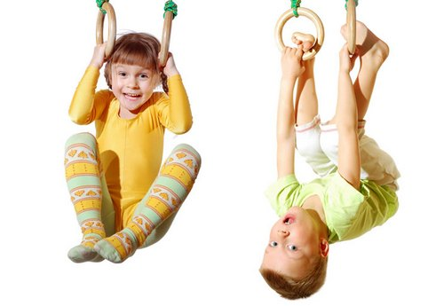
Физическое развитие

Slide 3
1.Ходить и бегать, согласуя движения рук и ног;
2.Прыгать на 2-х ногах на месте и с продвижением вперед;
3.Брать, держать, переносить, катать, бросать мяч из-за головы, от груди;
4.Метать предметы правой и левой рукой на дальность на расстояние, отбивать мяч о землю (пол) ;
5.Строиться в колонну по одному, парами, в круг, шеренгу;
6.Ориентироваться в пространстве, находить левую и правую сторону………..

Slide 4
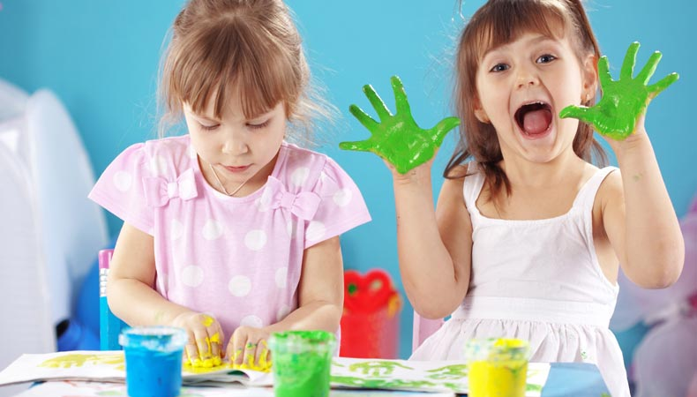
Художественно – эстетическое развитие.

Slide 5
Рисование.
1.Правильно передавать в рисунке форму;
2.Изображать в одном рисунке несколько предметов, располагая их на одной линии, на всём листе;
3.Создавать узоры на полосе, квадрате, круге. ……
Аппликация.
1.Правильно держать ножницы и передавать ножницы;
2.Вырезать квадрат и четырёхугольник, вырезать круг по намеченному контру, овал, делать косые срезы;
3. Раскладывать и наклеивать предметы, состоящие из отдельных частей;
4.Составлять узоры из растительных и геометрических форм и последовательно наклеивать ……
Лепка.
1.Лепить предметы, состоящие из нескольких частей;
2.Использовать приёмы оттягивания, сглаживания, вдавливания ………

Slide 6
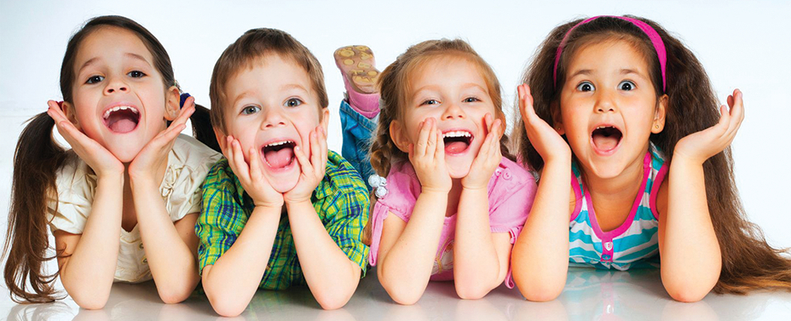
Развитие речи

Slide 7
1. Ребенок должен использовать тысячу слов, строить фразы из 6-8 слов. Понимать ребенка должны даже посторонние люди, а не только родители. 2. Ребенок должен понимать, чем отличается строение человека от строения животных, называть их части тела (руки - лапы, ногти - когти, волосы - шерсть). 3. Ребенок должен уметь правильно ставить существительные в форму множественного числа (цветок - цветы, девочка - девочки). 4. Ребенок должен уметь находить предмет по описанию (яблоко - круглое, сладкое, желтое). Уметь самостоятельно составлять описание предмета. 5. Ребенок должен понимать значение предлогов (в, на, под, за, между, перед, около и т. д.). 6. Ребенок должен знать, какие бывают профессии, чем занимаются люди этих профессий. 7. Ребенок должен уметь поддерживать беседу: уметь отвечать на вопросы и правильно их задавать. 8. Ребенок должен уметь пересказывать содержание услышанной сказки, рассказа. Рассказать наизусть несколько стихов, потешек. 9. Ребенок должен уметь отвечать вопросы, касательно недавно произошедших событий: Где ты был сегодня? Кого встретил по дороге? Что мама купила в магазине? Что было на тебе одето?......

Slide 8
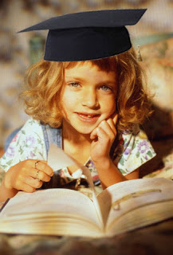
Познавательное развитие

Slide 9
ФЭМП.
1.Считать в пределах 5;
2.Отвечать на вопрос «сколько всего?»;
2.Сравнивать 5 предметов разной длины, высоты, раскладывая их в возрастающем порядке по длине, высоте;
3.Узнавать и называть треугольник, отличать его от круга и квадрата;
6.различать и называть части суток;
7.Определять направление движения от себя (направо, налево, вперёд, назад, вверх, вниз);
8.Знать правую и левую руку ;……….

Slide 10
Ознакомление с окружающим
Ребенок должен уметь различать овощи, фрукты и ягоды, знать какими они бывают, когда созревают.
2. Ребенок должен знать названия насекомых, уметь рассказывать о том, как они передвигаются (бабочка летает, улитка ползет, кузнечик прыгает)
3. Ребенок должен знать всех домашних животных и их детенышей.
4. Ребенок должен уметь угадывать по картинкам времена года. Знать приметы каждого из них.
5. Ребёнок может рассказать о своём родном городе.
6.Ребёнок может называть разные предметы, которые его окружают в помещениях……

Slide 11
Социально коммуникативное развитие
Самообслуживание
1.Умеет самостоятельно, одеваться и раздеваться в определенной последовательности (надевать одежду, снимать, расстегивать пуговицы, складывать, вешать);
2.Замечать непорядок в одежде и устранять его ;
3. Умеет пользоваться столовыми приборами( ложка, вилка);
4. Умеет пользоваться салфеткой, мылом, полотенцем;
Ребёнок в семье и сообществе
1. Знает свое имя, фамилию, имя и отчество своих родителей; 2. Знает свой домашний адрес -только ориентируется и может показать дорогу домой; 3. Знает название своего города, столицы, страны; 4. Знает название основных профессий……….

Slide 12
Формирование основ безопасности
1.Знают понятия: «съедобное», «несъедобное», «лекарственные растения»;
2. Знают опасных насекомых….
3. Знают элементарные правила поведения на улице, дороге…
4. Знают о назначении светофора…
5. Знают знаки дорожного движения «Пешеходный переход», «Остановка общественного транспорта»….
6 Знают правила поведения с незнакомыми людьми..
7. Знают назначение бытовых приборов (пылесос, электрочайник, утюг и др.)…

